Slide 1
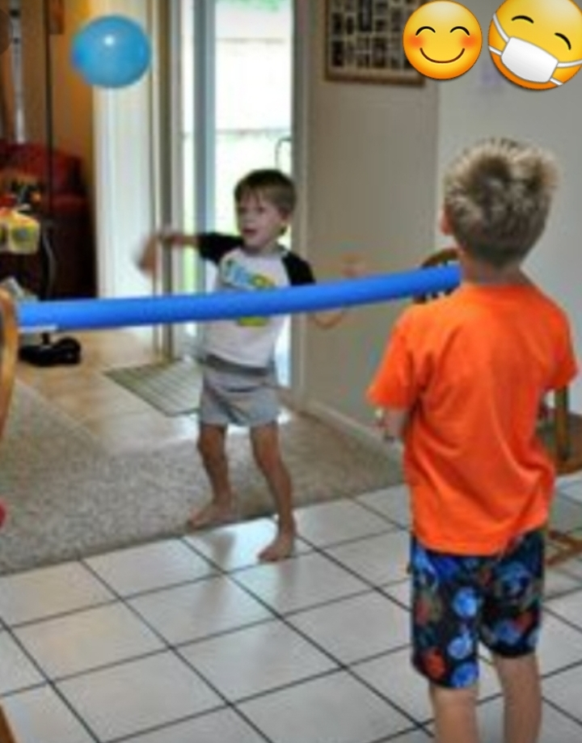
Podaljšano bivanje 1.razred ŽOGANANJE Z BALONOM

Slide 2
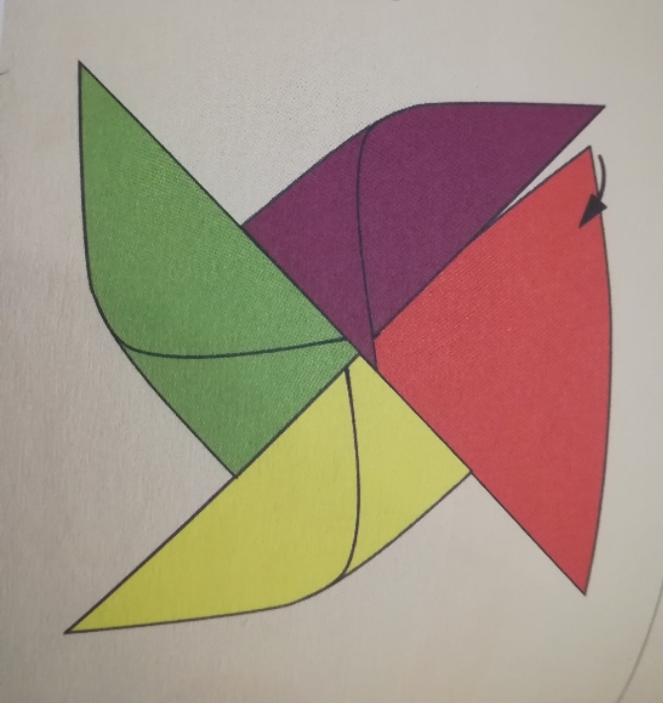
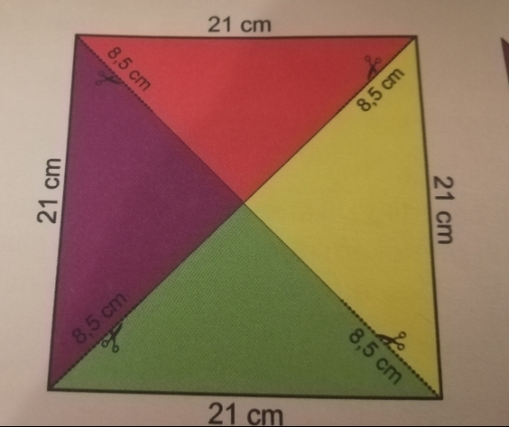
UGANKA PIKICE ČRNE IN KRILA SO RDEČA. POLETI K OBLAKOM, POVEJ, KAJ JE SREČA.
IZDELAVA PIKAPOLONICE
Potrebuješ rdeč list papirja. Izrežeš kvadrat. Narišeš diagonali. Iz vsakega vogala s škarjami zarežeš proti sredini. V kvadrat narediš pet luknjic – po eno v vsakem vogalu in eno na sredini kvadrata. Vsako polovico kvadrata upogneš proti sredini in z žebljičkom spneš. Dobil si vetrnico. Izrežeš še glavo in s flomastrom narišeš pike.

Slide 3
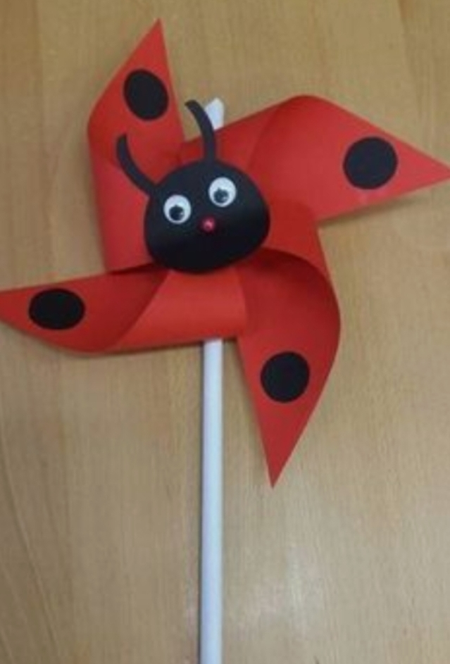

Slide 4
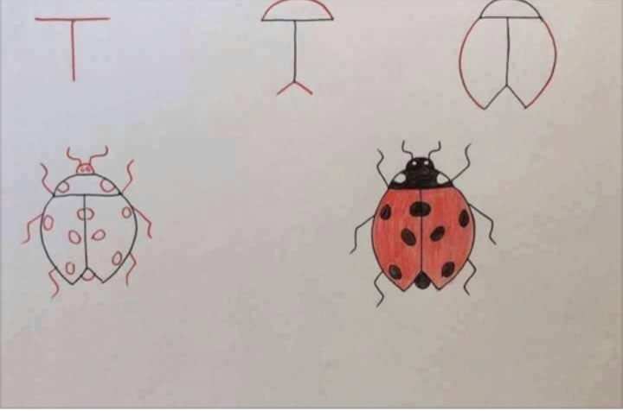
RISANJE

Slide 5
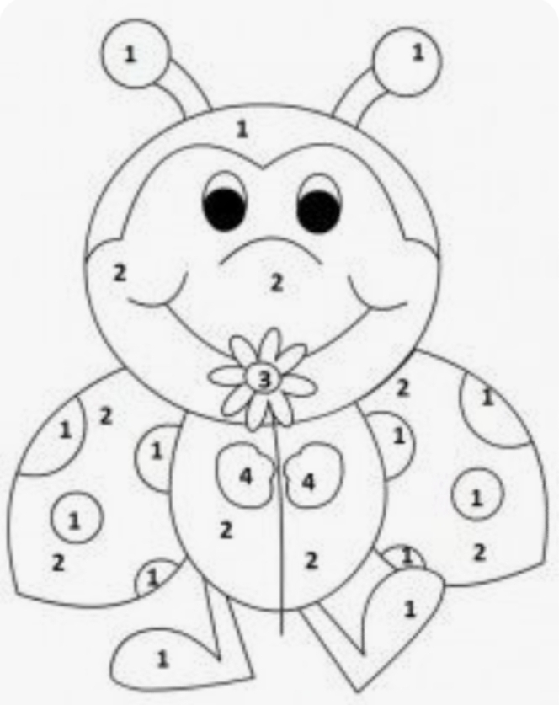
BARVANJE 1-ČRNA 2-RDEČA 3-RUMENA 4-ORANŽNA

